Slide 1

Coding-Dojo 04.02.2021
Coding Fehlersuche C/C#
Notes:
Wie kam es dazu? XP und Emily Bache

Slide 2

Was ist ein Coding Dojo?
Bewusstes Praktizieren/Üben
Für den Ernstfall
Besseres Programmieren
Paradigmen, Techniken, Technologien
Gefahrlose und angstfreie Umgebung
Was in Vegas passiert….
Auch ein „Epic Fail“ ist ein Learning
Konkrete Aufgabe
Gemeinsames Lernen und Reflektieren
Lerne Kollegen und deren Stärken besser kennen
Spaß ☺
Notes:
Entwickler üben in der Regel direkt bei der Arbeit und verursachen damit auch hier die meisten Fehler.
Übungshalle in den japanischen Kampfkünsten
Ein Code Dojo ist ein Treffen von Programmierern mit dem Ziel eine bestimmte Programmieraufgabe zu lösen um dabei Neues zu lernen.
Incidental Practice: Repeatedly doing something you can already do
Vs. Deliberate Practice: Trying to do something you can’t comfortably do, Breaking down a skill into components you practice separately
using IDE keyboard shortcuts
Pair Programming
Test Driven Development
Refactoring
Designing good Test Cases
Working incrementally,
committing code often
Designing using SOLID principles
Object Oriented Paradigm
Functional Programming
A Coding Dojo is a meeting where a bunch of coders get together to work on a programming challenge. They are there have fun and to engage in DeliberatePractice in order to improve their skills.
The ParisDojo focuses on coding in front of others, most often something from scratch, in a very short amount of time (1 to 1.5 hours). They use various languages, various tools, various exercise formats. They consider the outcome of an exercise successful when it is completed within allocated time AND audience can repeat the exercise at home by themselves.

Slide 3
Under pressure, you don’t rise to the occasion, you sink to the level of your training.
That’s why we train so hard.
- A US Navy Seal

Slide 4
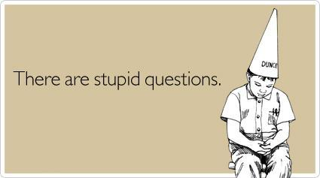
Ablauf und Regeln
Fachliche Erklärung und Problemdarstellung durch Armin
Mob Analyse
Kleines Dojo im Pairing für Fix
Dumme Fragen sind NUR JENE…
die man nicht fragt und dann dumm aus dem Raum geht…
NO

Slide 5
Die Aufgabe
Methode validiert Zertifikate auf Gültigkeitszeitraum
Markiert teilweise gültige Zertifikate als ungültig
Fragen:
Wodurch ist der Fehler aufgetreten?
Wie hätte der Fehler früher gefunden warden können?
Auf welche Arten könnten wir den Fehler lösen?
Was für Folgen hätten die verschiedenen Lösungen?
Notes:
15 min Intro (+Armin)
30 min Code Analyse
15 min Diskussion
20 min Lösungsimplementierung
10 min Lösungen herzeigen
10 min Armin zeigt Lösung her

Slide 6
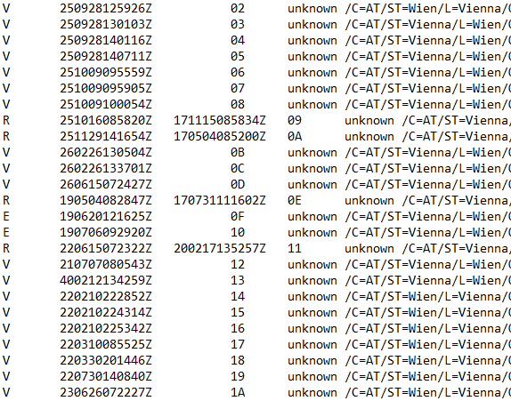
Status:
V = Valid
R = Revoked
E = Expired
Expiration Date
Revocation Date
Serial

Slide 7
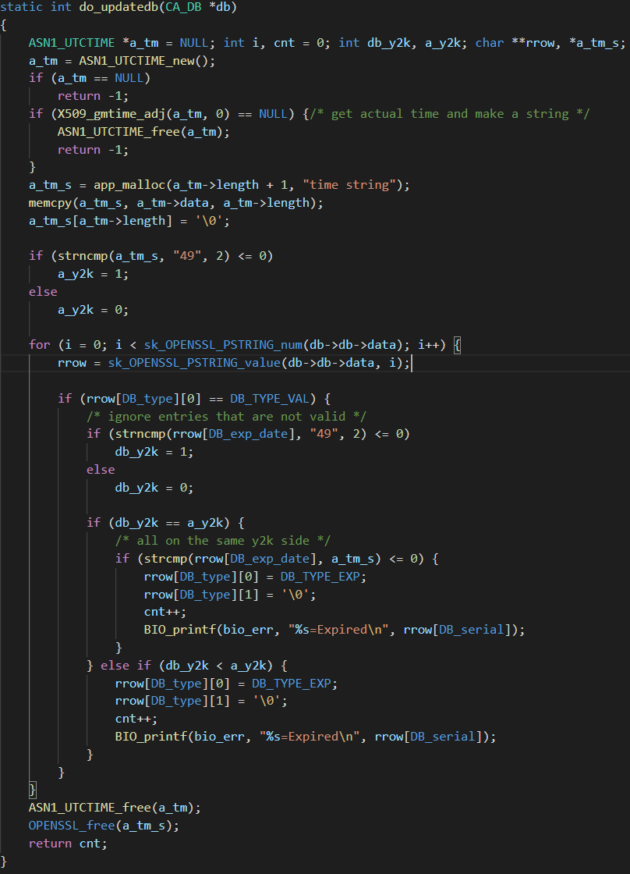

Slide 8
Setup
https://github.com/techtalk/CodingDojos.git
Branch “Coding FehlersucheC_CS”

Slide 9
Erkenntnisse
Wie hätte der Fehler früher gefunden werden können?
Naming hat nicht geholfen
Tests, auch zum Debuggen
Refactoring
strcmp nur mit „n“ (null terminator Risiko)
free direkt wenn nicht mehr gebraucht
Expired setzen in eigene Funktion
Nesting level niedriger
If checks in sprechende Funktion
Prüfen ob vorher/nachher check nicht duplicated ist
-> evtl zusammenführen
Auf welche Arten könnten wir den Fehler lösen?
gibt es schon eine Vergleichsfunktion?
-> Falls ja, einsetzen
Differenzieren anhand der Spaltenlänge (+2 Zeichen im neuen Format)
Methode "SanitizeDateTime", die eine reguläre Datetime oder Jahr als Integer returniert, auf beiden Formaten

Slide 10
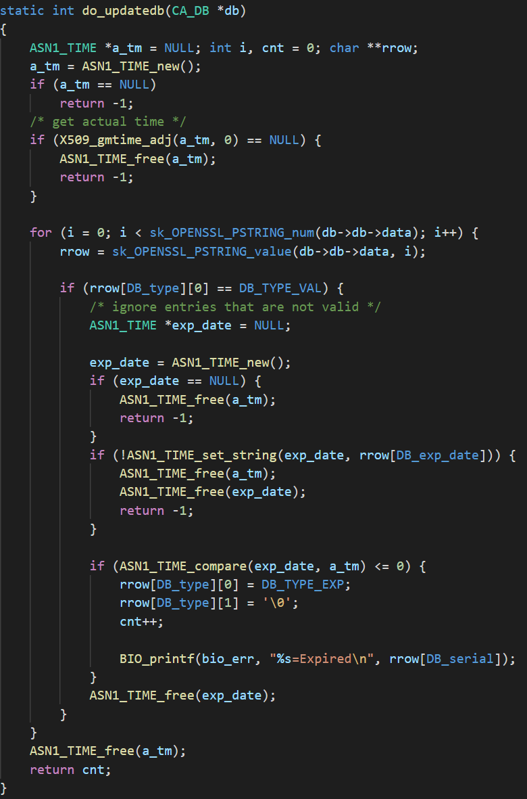

Slide 11
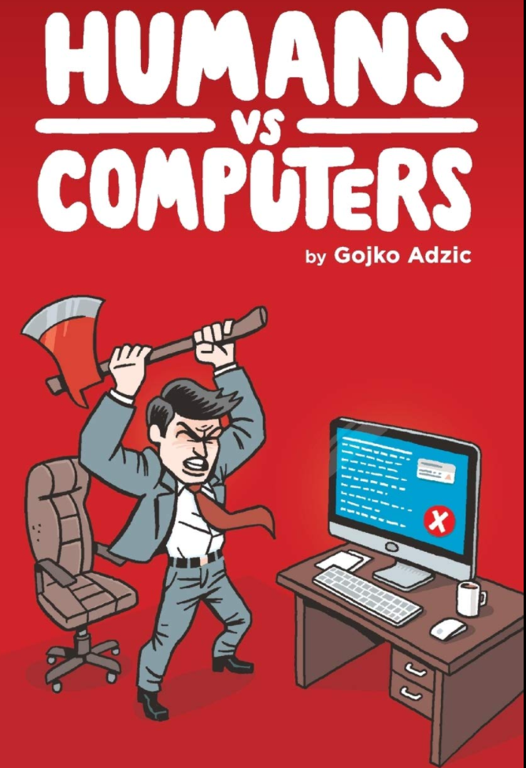
Buch zum Thema
Humans vs Computers

